Slide 1
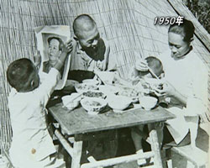
新中国面临的困境
刚成立的中国，是世界上最穷的国家之一。根据联合国亚太事务委员会的统计，1949年中国人均国民收入只有27美元。不仅不足印度57美元一半，也远远低于当时整个亚洲44美元人均收入。

Slide 2
土地改革的必要性
1、封建土地制度严重阻碍农村经济和社会发展。
2、广大农民迫切要求进行土地改革，获得土地。
为了使广大农民从地主阶级的压迫下出来，为了解放农村生产力，为了发展社会经济，也为了巩固人民政权，所以必须进行土地改革，废除地主阶级封建剥削的土地所有制。

Slide 3


